Slide 1
ГОСУСЛУГИ ДЛЯ ШКОЛЬНИКОВ
www.gosuslugi.ru

Slide 2
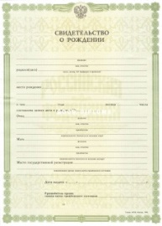
В 14 ЛЕТ ВЫ МОЖЕТЕ ОБРАТИТЬСЯ В МФЦ
ЗА ПОЛУЧЕНИЕМ ПАСПОРТА
Что понадобится?
Свидетельство о рождении
(рекомендовано предоставление);
Фото (2 шт.)
Можно сфотографироваться в МФЦ;
Перед подачей документов
необходимо оплатить госпошлину
300 рублей.
Можно оплатить в МФЦ

Slide 3
ПОСЛЕ ПОЛУЧЕНИЯ ПАСПОРТА МОЖНО
ПОЛУЧИТЬ УСЛУГИ САМОСТОЯТЕЛЬНО:
Регистрация в ЕСИА; (без присутствия родителей с 14 лет)
Выдача справки об отсутствии судимости;
(без присутствия родителей с 14 лет)
Приём и выдача СНИЛС;
(без присутствия родителей с 14 лет)
Выдача ИНН;
(без присутствия родителей с 14 лет)
Организация временного трудоустройства несовершеннолетних граждан в возрасте от 14 до 18 лет в свободное от учебы время, безработных граждан, испытывающих трудности в поиске работы, безработных граждан в возрасте от 18 до 20 лет, имеющих среднее профессиональное образование и ищущих работу впервые; (без присутствия родителей с 14 лет)
Выписка о трудовой деятельности; (без присутствия родителей с 14 лет)
Осуществление ухода за лицами старше 80 лет (без присутствия родителей с 14 лет)
Регистрация ИП; (без присутствия родителей с 16 лет)
Выдача справки об отсутствии административного наказания за потребление наркотических или
психотропных веществ; (без присутствия родителей с 16 лет)

Slide 4
РЕГИСТРАЦИЯ В ЕСИА:
ДО 14 ЛЕТ
ОТ 14 ДО 16 ЛЕТ

Slide 5
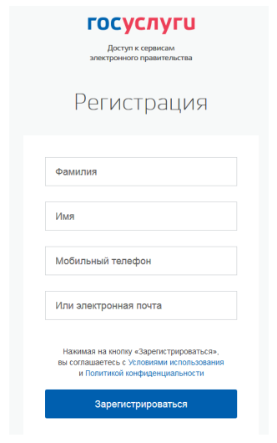
РЕГИСТРАЦИЯ В ЕСИА ОТ 14 ДО 16 ЛЕТ
БЕЗ РОДИТЕЛЕЙ:
Что понадобится?
Федеральный
портал Госуслуг
Паспорт
СНИЛС
Региональный
портал Госуслуг
Номер телефона
или адрес
электронной почты
Порталы
ОГВ

Slide 6
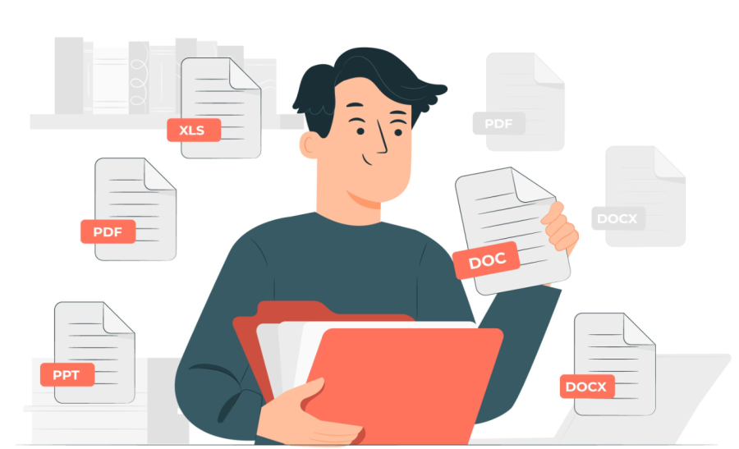
УСЛУГИ ЧЕРЕЗ ЕСИА:
Федеральный
портал Госуслуг
Выдача справки об отсутствии административного наказания за потребление наркотических или психотропных веществ;
Выдача справки об отсутствии судимости;
Предоставление сведений о трудовой деятельности
из индивидуального лицевого счета;
Выдача гражданам справок
о размере пенсий (иных выплат)

Slide 7
УСЛУГИ ЧЕРЕЗ ЕСИА:
Региональный
портал Госуслуг
Сертификат о
прохождении вакцинации
от COVID-19
Электронный
дневник
Запись
на
приём к врачу
Результаты ЕГЭ

Slide 8
УСЛУГИ ЧЕРЕЗ ЕСИА:
Порталы ОГВ
Регистрация ИП;
Прием от граждан анкет в целях регистрации в системе обязательного пенсионного страхования, в том числе прием от застрахованных лиц заявлений об обмене или выдаче дубликата страхового свидетельства (СНИЛС);
Выписка о трудовой деятельности

Slide 9
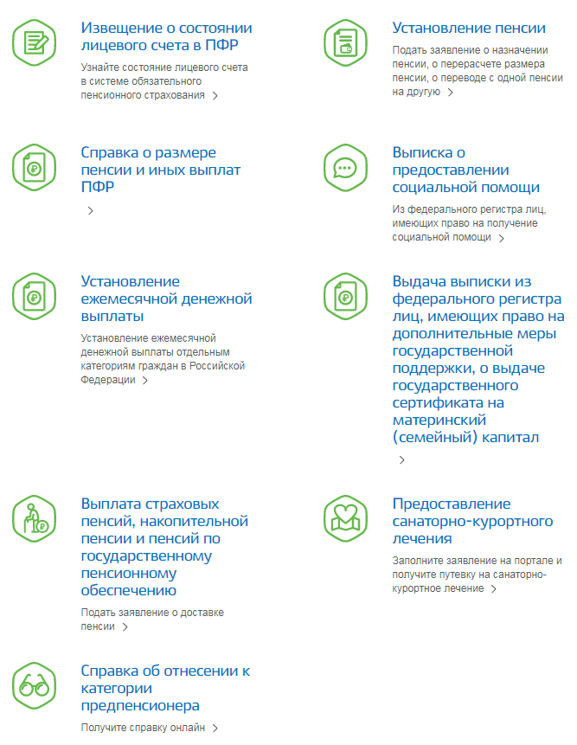
ЗАРЕГИСТРИРОВАЛСЯ САМ — ПОМОГИ СТАРШИМ:

Slide 10
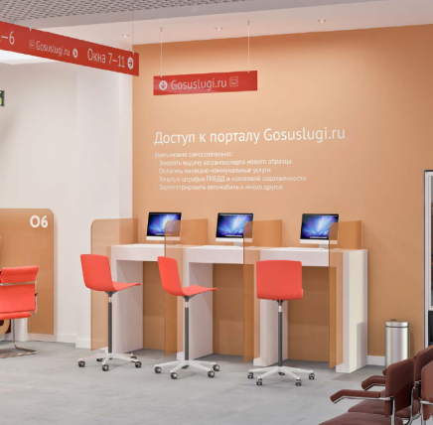
ПОМОЩЬ ГРАЖДАНАМ В МФЦ ПРИ ПОЛУЧЕНИИ УСЛУГ ЧЕРЕЗ ПОРТАЛ:
Организация точки доступа
к цифровым сервисам
Помощь в предоставлении
услуг в электронном виде в МФЦ

Slide 11
РАССКАЖИ РОДИТЕЛЯМ:
Подача налоговых деклараций
Выдача или замена
паспорта гражданина РФ;
Заграничный паспорт
Распоряжение средствами материнского (семейного) капитала;
Выдача сертификата на материнский (семейный) капитал
Автомобильные и дорожные штрафы;
Регистрация транспортного средства;
Получение права на управление
транспортным средством
Извещение о состоянии лицевого счета
в ПФР;
Справка о размере пенсии
и иных выплат ПФР;
Установление пенсии;
Справка об отнесении к категории
граждан предпенсионного возраста

Slide 12
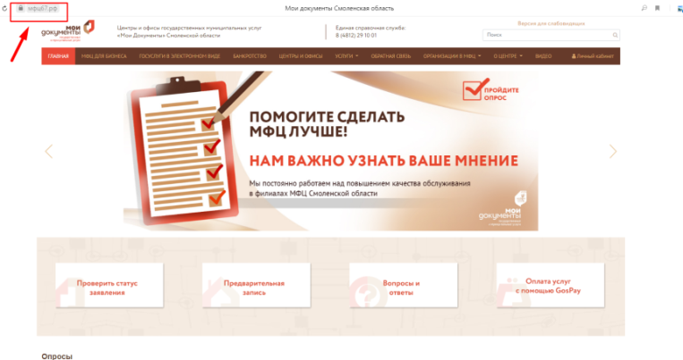
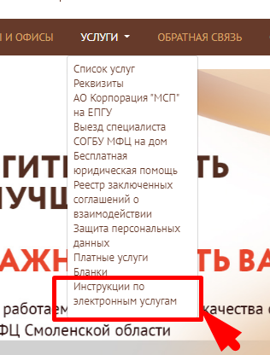
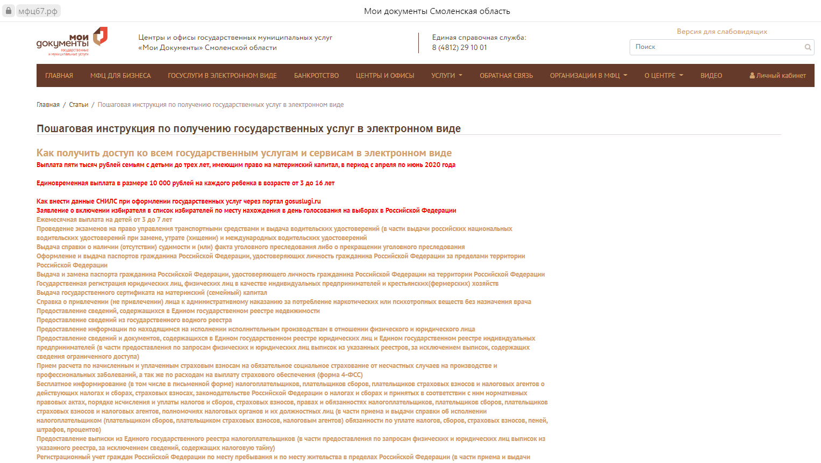
ИНСТРУКЦИИ ПО ПОЛУЧЕНИЮ ГОСУСЛУГ НА САЙТЕ МФЦ67.РФ
1
2
3
1
Сайт мфц67.рф
2
Вкладка «Услуги»
3
Инструкции
по электронным
услугам

Slide 13
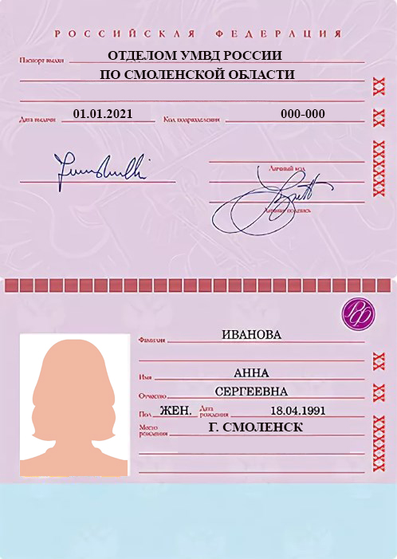
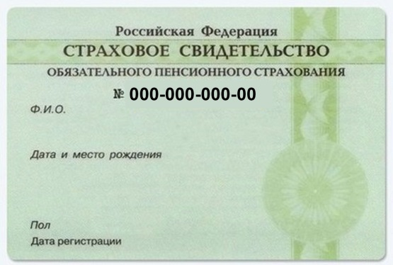
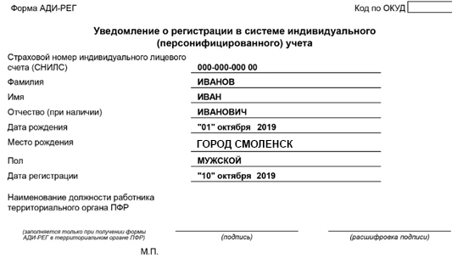
ПАСПОРТ РФ
ОРГАН ВЫДАВШИЙ
ПАСПОРТ
СНИЛС
КОД
ПОДРАЗДЕЛЕНИЯ
Старый бланк СНИЛС
СЕРИЯ
НОМЕР
НОМЕР
СНИЛС
ДАТА ВЫДАЧИ
ПАСПОРТА
ПОДПИСЬ
Новый бланк СНИЛС
СЕРИЯ
НОМЕР
НОМЕР
СНИЛС
МЕСТО
ПРОЖДЕНИЯ

Slide 14
СУЩЕСТВУЕТ ТРИ ВИДА УЧЕТНЫХ ЗАПИСЕЙ ЕСИА:
1
Упрощенная учетная запись
ФИО
2
Стандартная (проверенная) учетная запись
Паспортные данные + СНИЛС
3
Подтвержденная учетная запись
Все данные подтверждены и проверены

Slide 15
РЕГИСТРИРУЙСЯ В ЕСИА
www.gosuslugi.ru
ПОЛУЧАЙ УСЛУГИ САМОСТОЯТЕЛЬНО

